Slide 1

Osnove programiranja u radu s učenicima s teškoćama u razvoju
Tamara Berić Blažić, prof.def., Danijela Pavičić Spevec, prof.def. i Nikolina Pupić Grmovšek, prof.reh.
Srednja škola – Centar za odgoj i obrazovanje, Zagreb, Zagorska 14
Koprivnica, 10.1.2017.

Slide 2
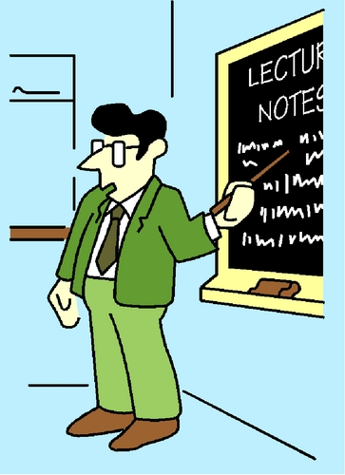
Plan predavanja
1. Vrste primjerenih oblika školovanja tj. programa
2. Teškoće kod učenika
3. Prilagodbe i individualizacija u radu
4. Radionice
5. Praćenje i ocjenjivanje
Odmore ćemo prilagoditi ovisno o potrebama i željama većine

Slide 3

Kompleksnost populacije učenika s teškoćama
INTELEKTUALNE TEŠKOĆE
EMOCIONALNE TEŠKOĆE I PUP
KRONIČNE BOLESTI
SPECIFIČNE TEŠKOĆE UČENJA
SOCIJALNA I ODGOJNA ZAPUŠTENOST
POREMEĆAJI PAŽNJE;
ADHD
OŠTEĆENJA VIDA / SLUHA / TJELESNI INVALIDITET
Pubertet i adolescencija

Slide 4
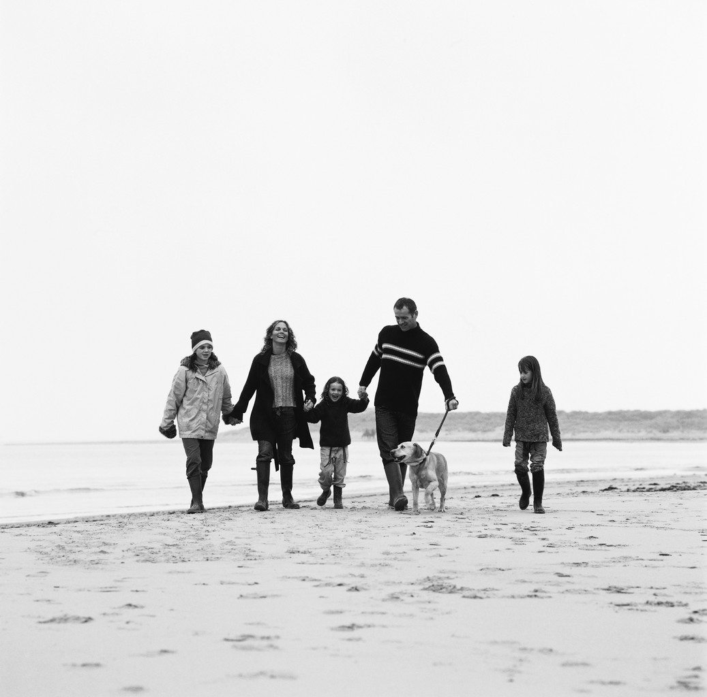
Sredina iz koje dolaze učenici
funkcionalna obitelj
nerealna očekivanja roditelja
bez adekvatne roditeljske skrbi
ovisnosti roditelja/članova obitelji
intelektualne teškoće roditelja
psihička oboljenja roditelja/članova obitelji
siromaštvo, nezaposlenost roditelja
udomiteljske obitelji
nacionalne manjine
…

Slide 5
TIMSKI PRISTUP
UČENIK
UČITELJI/
NASTAVNICI
CZSS
RADNI INSTRUKTORI /STRUČNI UČITELJI
LIJEČNICI SPECIJALISTI
STRUČNI SURADNICI
ODGAJATELJI
RODITELJI
POMOĆNICI U NASTAVI
Neophodan je timski pristup učeniku i kontinuirana, kvalitetna interdisciplinarna suradnja !!!

Slide 6

1.Vrste primjerenih oblika školovanja učenika s teškoćama

Slide 7
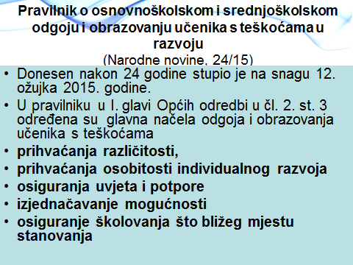
Pravilnik o osnovnoškolskom i srednješkolskom odgoju i obrazovanju učenika s TUR, NN 24/15

Slide 8
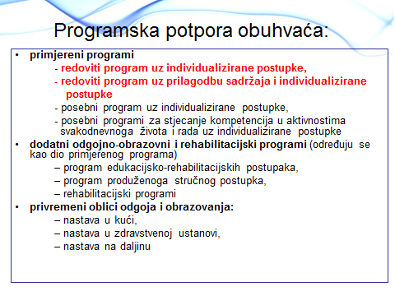
Programska potpora obuhvaća:

Slide 9
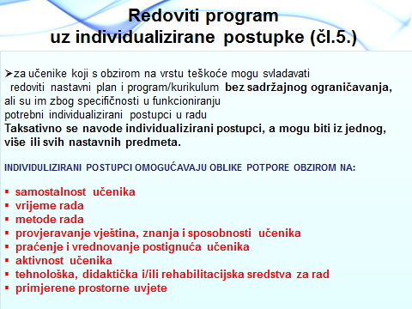
Redoviti program uz individualizirane postupke (čl.5)

Slide 10
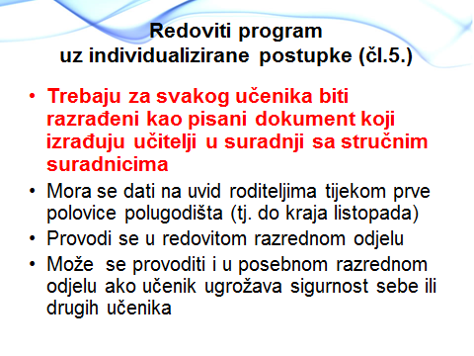
Redoviti program uz individualizirane postupke (čl.5)

Slide 11
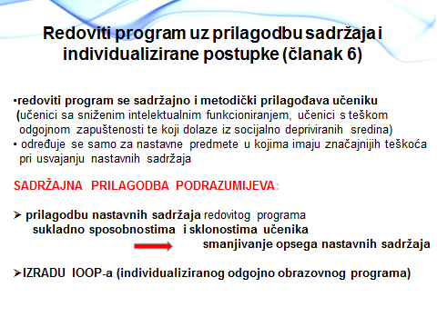
Redoviti program uz prilagodbu sadržaja i individualizirane postupke (čl.6)

Slide 12
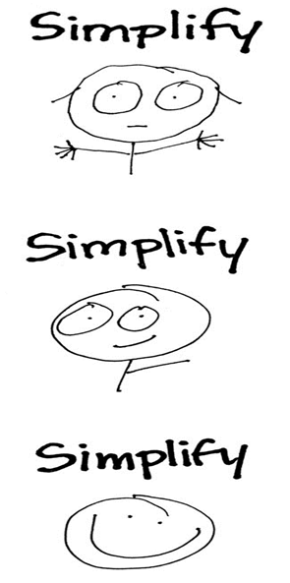
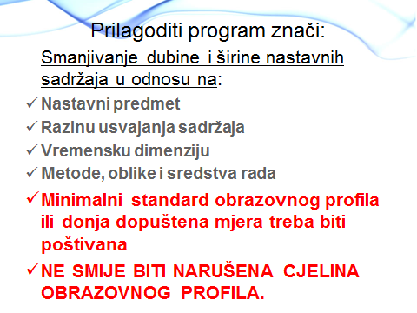
Što znači prilagoditi program?

Slide 13
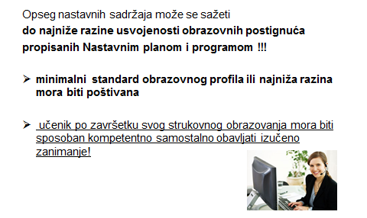
Koliko se smije sažeti opseg sadržaja?

Slide 14
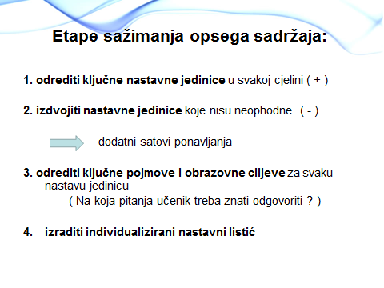

Etape sažimanja opsega programa

Slide 15

Inicijalna procjena učenika
Sakupljanje važnih podataka o učeniku
Izrada u timu (predmetni nastavnici, strukovni učitelj
i stručni suradnik)
PODACI O:
sposobnostima, vještinama, talentima
posebnim odgojno – obrazovnim potrebama
trenutnoj razini obrazovanja
temelj odabira prilagodbi i izrade IOOP-a

Slide 16
Inicijalna procjena uključuje:
opservaciju učenika u vrijeme nastave
razgovor s roditeljima, učenikom, stručnim suradnicima, članovima Razrednog vijeća,…
proučavanje dokumentacije učenika
inicijalne provjere usvojenosti nastavnih sadržaja (standardiziranim testovima ili ih nastavnik kreira sam)
utvrđuju se osobitosti školskog učenja
pojedinog učenika iz kojih proizlaze
poželjni postupci u nastavi

Slide 17
Što je IOOP ?
(individualizirani odgojno-obrazovni program)
pisani, radni dokument, promjenjivog sadržaja
(ovisno o napredovanju učenika) usmjeren na pojedinca
Sastoji se od prilagodbe:
ciljeva i sadržaja (za čl.6) te vremena za njihovo postizanje
metoda, postupaka i oblika rada
strategije učenja
nastavnih situacija, aktivnosti i podrške
ocjenjivačkih postupaka i aktivnosti

Slide 18
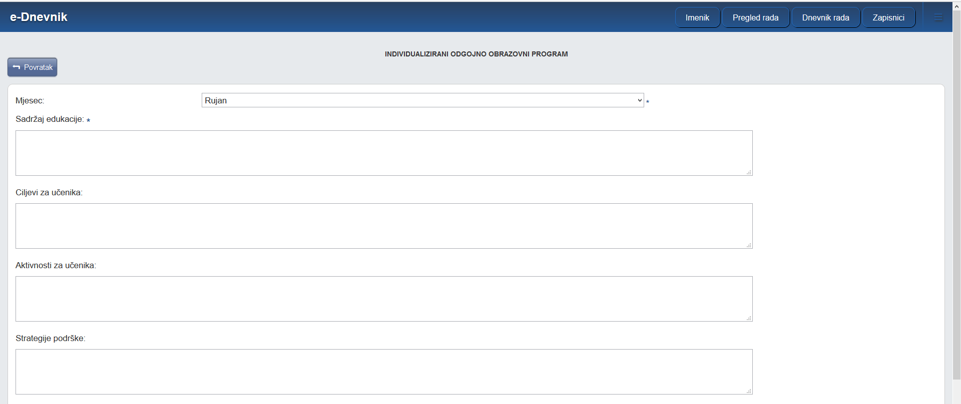
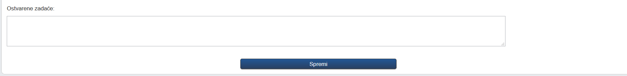
područja / teme / ključni pojmovi
obrazovna postignuća
prilagodba metoda, sredstava, oblika, postupaka, zahtjeva
na kraju polugodišta i kraja šk. godine - sažeti prikaz obzirom na ostvarene zadaće

Slide 19

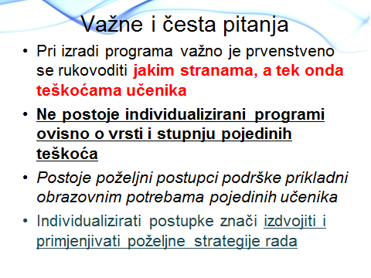
Česta pitanja

Slide 20

Odmor?

Slide 21

2. Vrste teškoća kod učenika Vaše škole

Slide 22


Slide 23
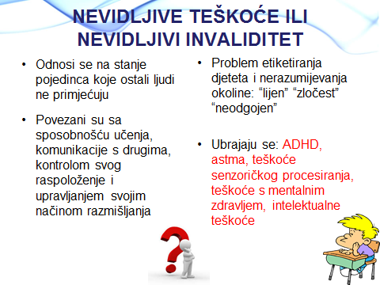
Intelektualne teškoće – nevidljive teškoće

Slide 24
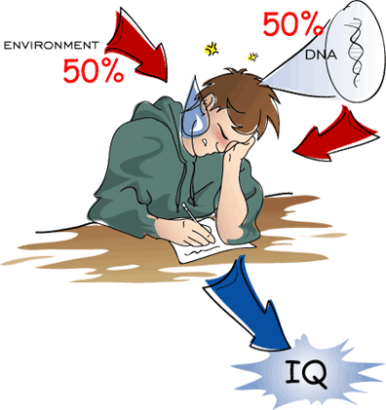
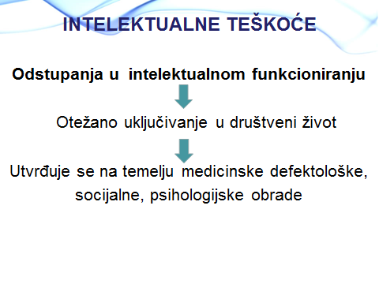
Intelektualne teškoće

Slide 25


Slide 26
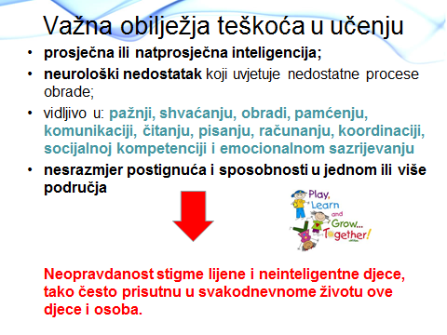
Važna obilježja teškoća u učenju

Slide 27
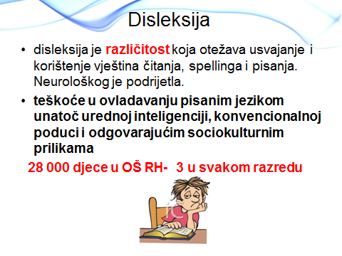
Disleksija

Slide 28
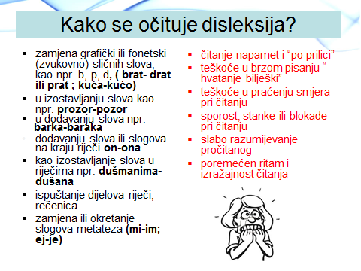
Kako se očituje disleksija?

Slide 29
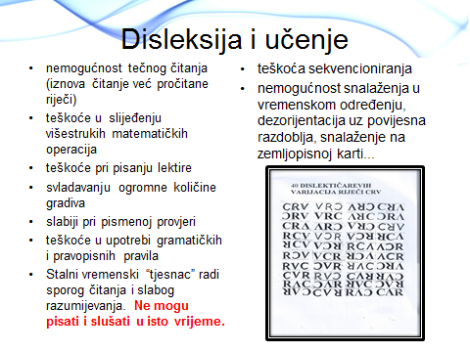
Disleksija i učenje

Slide 30
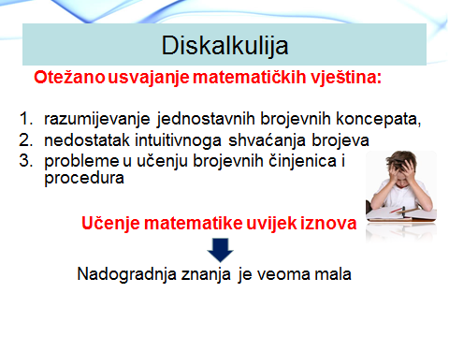
Diskalkulija

Slide 31
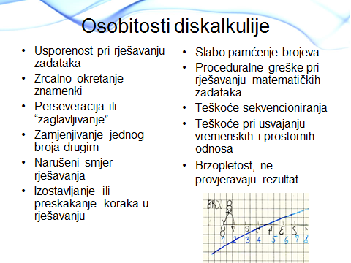
Osobitosti diskalkulije

Slide 32
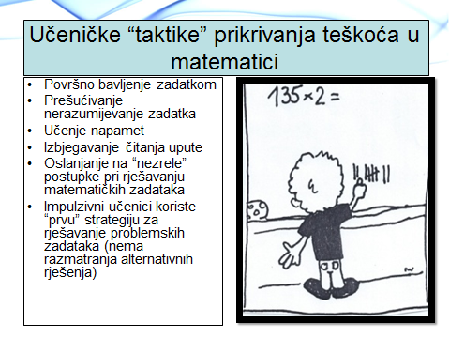
Učeničke taktike prikrivanja diskalkulije

Slide 33
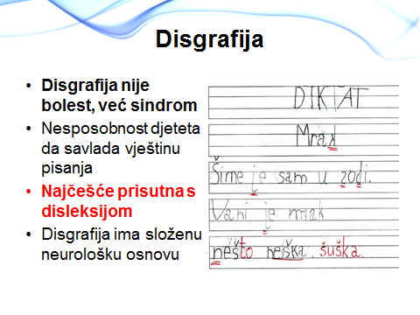
Disgrafija

Slide 34
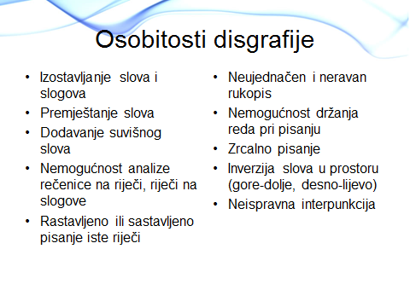

Osobitosti disgrafije

Slide 35
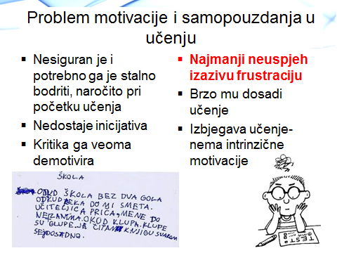
Problem motivacije i samopouzdanja pri učenju

Slide 36

Aspergerov sy
Za učenike s Aspergerovim sy moguća je uspješna edukacijska inkluzija
Visoko funkcionirajući oblik autizma
Gotovo 50% ima prosječnu ili nadprosječnu inteligenciju
Značajna su odstupanja na 3 područja:
1. komunikacija
2. ponašanje
3. socijalna interakcija

Slide 37
Posebnosti osoba s Aspergerovim sy i individualizacija
Učenje napamet, često nefunkcionalno
Nema prenesenog značenja – doslovno shvaćanje
Problemi s neurednim rukopisom! -> NE ocjenjivati rukopis, dopustiti rad na računalu, dati kopiju bilježaka sa sata, nadopunjavanja
Ustrajnost na rutini i ritualima -> najaviti promjene, tolerirati njihove rutine
Motorička nespretnost – odbojnost prema TZK
Odstupanja u senzornoj integraciji -> smanjivanje ili uklanjanje ometajućih senzornih podražaja, uključiti umirujuća senzorna iskustva, dodatno vrijeme s pomoćnikom u nastavi u tihoj prostoriji
Problemi u nastavi likovnog i hrvatskog jezika
Neprepoznavanje body language-a drugih osoba
Imaju drugačiji način učenja i neujednačena akademska postignuća

Slide 38

Posebnosti osoba s Aspergerovim sy
Lako otklonjive pažnje – funkcioniranje slično ADHD-u
Strah od neuspjeha – izbjegavanje pogreške je najveća nagrada!
Po prirodi pesimistični – uočavaju pogreške
Uočavanje detalja, a nerazumijevanje cjeline!
Nemaju empatiju, ali imaju osjećaje! – idealne žrtve zlostavljanja vršnjaka
Agresija je POSLJEDICA problema u komunikaciji, a ne simptom

Slide 39

Prilagodba sadržaja - nužna!
Konkreti
Vizualne smjernice
Prilagodba teksta -> 1 rečenica – 1 informacija
Grafički organizatori
Tekst razlomiti na dijelove
Uputa po uputa
Provjera razumijevanja
Popis što treba činiti
Vizualno organiziranje, skice, mentalne mape
Osobni rasporedi, planeri
Koliko dugo? – točno definirati trajanje

Slide 40
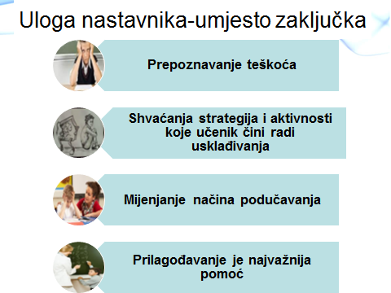
Uloga nastavnika – umjesto zaključka

Slide 41
NEZNANJE
I OTPOR
POGREŠKE U PRISTUPU
NEUSPJEH U RADU
LOŠE ISKUSTVO
NEGATIVNI STAVOVI

Slide 42
EDUCIRANOST I PRIHVAĆANJE
PRAVILAN PRISTUP I PRILAGODBE
USPJEH I NAPREDAK
POZITIVNA ISKUSTVA
POZITIVNI STAVOVI

Slide 43
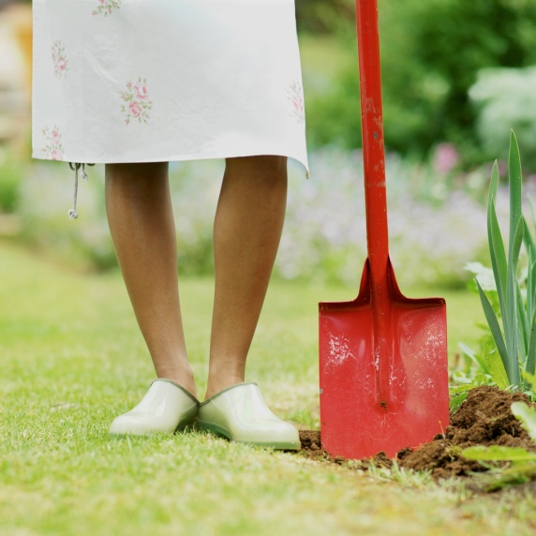

Uspješan rad s učenicima s teškoćama od učitelja/ nastavnika u inkluzivnim uvjetima zahtjeva:
povećan angažman nastavnika
stručna usavršavanja i rad na sebi
više sati pripremanja za nastavu
timski rad i interdisciplinarnu suradnju
(s RV, stručnim suradnicima, roditeljima, liječnicima, socijalnim radnicima,…)
profesionalan odnos prema učeniku
fleksibilnost
smirenost
znati učiti na vlastitim pogreškama
više strpljenja,…

Slide 44

Neravnoteža u uvjetima provedbe edukacijske inkluzije
OSNOVNE ŠKOLE
SREDNJE ŠKOLE
više stručnih suradnika različitih profila
manja složenost programa i manji zahtjevi na učenika (razredna nastava)
bolja senzibilizacija i edukacija učitelja i nastavnika
mlađa dob učenika
većinom odgovarajući broj učenika sa i bez teškoća po razrednom odjelu
nema sustavnog vanjskog vrednovanja
nedostatan broj stručnih suradnika rehabilitatora, logopeda i socijalnih pedagoga
složeniji programi
nedostatna senzibilizacija i edukacija nastavnika i stručnih učitelja
adolescencija
u nekim strukovnim programima neadekvatan broj učenika sa i bez teškoća po razrednom odjelu
završni ispiti (strukovne škole) i/ili državna matura

Slide 45

veći dio učenika s teškoćama može napredovati jednako kao i njihovi vršnjaci (u svim ili nekim područjima) uz odgovarajuće prilagodbe i individualizirane postupke u inkluzivnim uvjetima odgoja i obrazovanja
Nije dovoljno uključiti učenike s teškoćama u redovne škole i programe bez odgovarajućih oblika podrške,
jer je time onemogućeno ostvarivanje njihovih prava na primjereno obrazovanje.
Edukacijska inkluzija može biti uspješna samo ukoliko se ispune potrebni preduvjeti za njezinu provedbu!

Slide 46

Odmor?

Slide 47

Prilagodbe i individualizacija u radu

Slide 48
INDIVIDULIZIRANI POSTUPCI OMOGUĆUJU OBLIKE POTPORE OBZIROM NA:
prilagodbu sadržaja
vrijeme rada
metode i oblike rada
didaktička i/ili rehabilitacijska sredstva za rad
provjeravanje vještina, znanja i sposobnosti
samostalnost i aktivnost učenika
pristup učeniku

Slide 49

Prilagodbe nastavnih sadržaja

Slide 50

PRILAGODBA NASTAVNIH SADRŽAJA
sažimanje gradiva na ključne pojmove i nastavne jedinice, smanjivanje broja činjenica
obogaćivanje sadržaja primjerima
iz svakodnevnog života
i prakse učenika
(neposredna stvarnost, slika, simbol)
građa lagana za čitanje
(pojednostavljivanje i vizualizacija teksta)

Slide 51
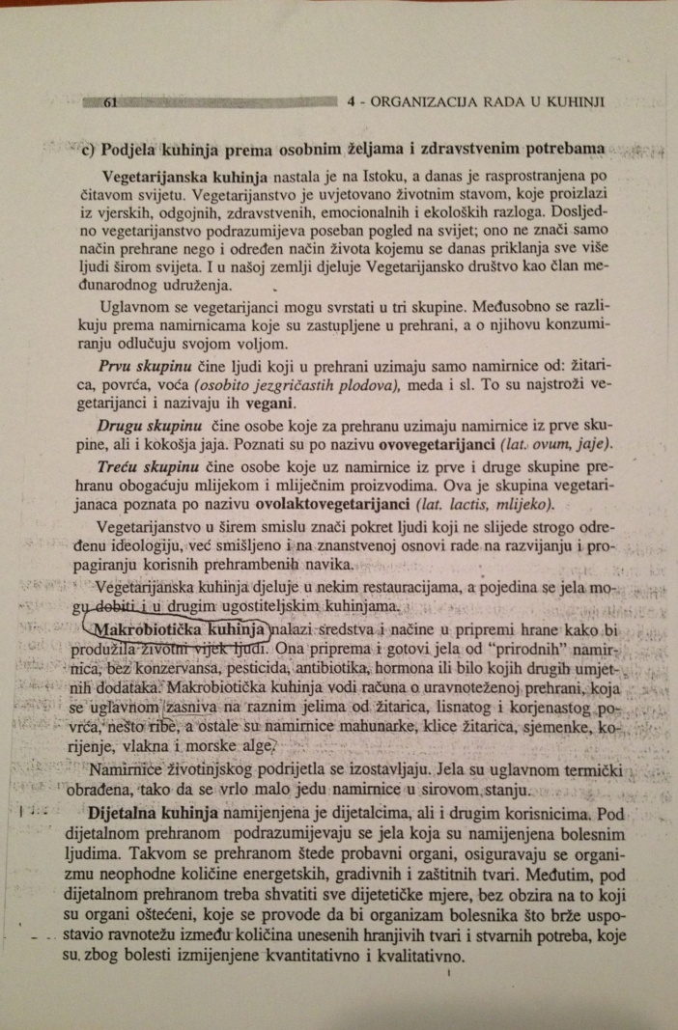
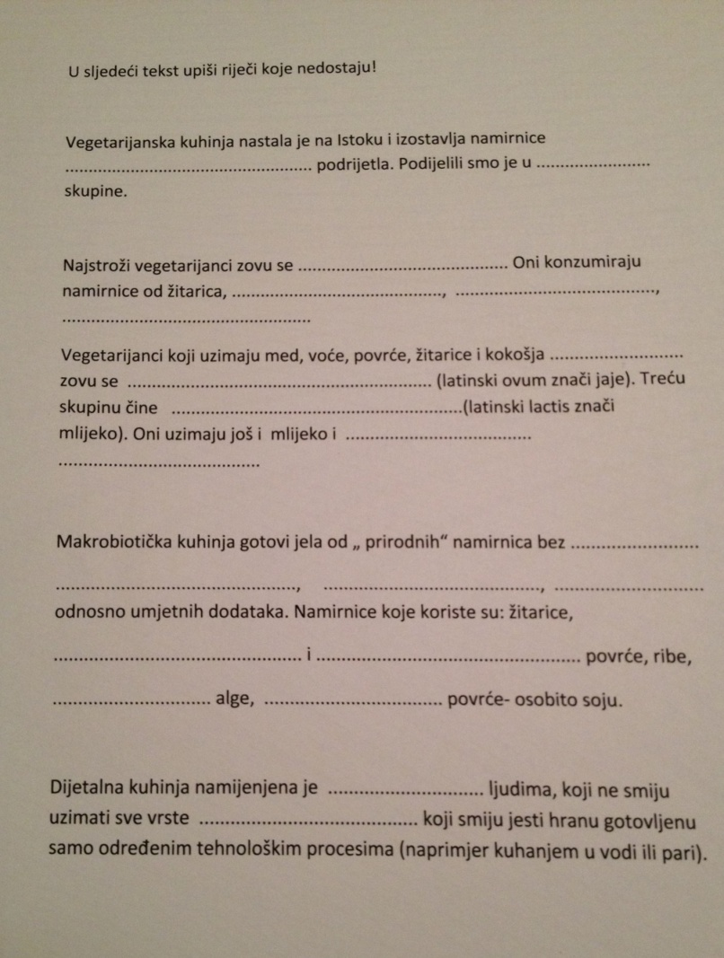
Primjer sažimanja gradiva putem listića za nadopunjavanje

Slide 52
PRILAGODBE U PREZENTACIJI NASTAVNIH SADRŽAJA
Koristiti i izmjenjivati raznolike metode rada, sredstva i pomagala:
AUDITIVNE
VIZUALNE
uvijek isti termini za iste zadatke
čitanje zadataka naglas
objašnjavanje nepoznatih pojmova
provjera razumijevanja slušanog, gledanog, pročitanog
jačinom glasa naglašavanje važnosti pojedinih dijelova
filmovi, slike, crteži, plakati, grafikoni, tablice, prezentacije
pisanje uvećanim slovima, bojama isticanje bitnog, korištenje krede u boji, markera
mentalne mape
nastavni listići (izbjegavati diktiranje)

Slide 53
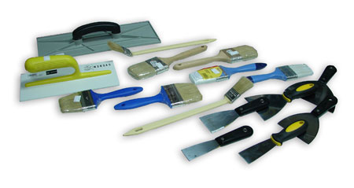
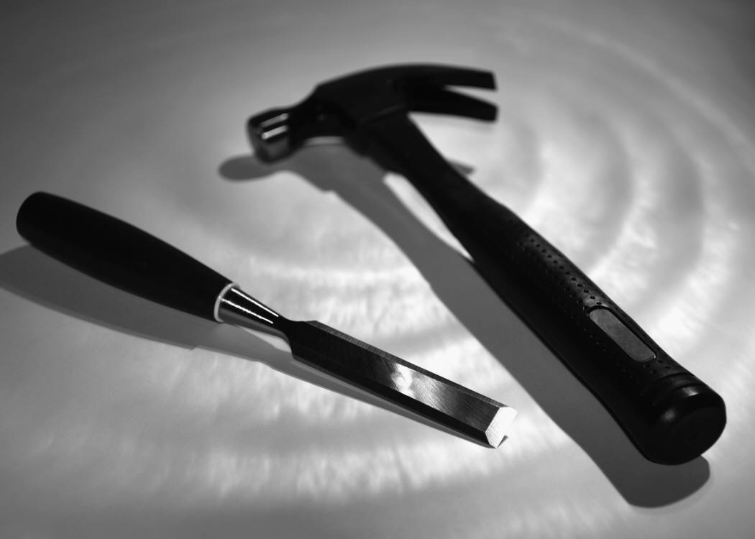
KAD GOD JE TO MOGUĆE KORISTITI :
realne situacije, aktualna zbivanja
povezivanje sa svakodnevnim životom
i stručnom praksom učenika
rad na odgoju i socijalizaciji učenika
“upozoravajuće geste”
konkretan materijal, predmete, modele

Slide 54
Prilagodbe opsega i težine zadataka

Slide 55

Prilagodba opsega i težine zadataka:
smanjiti broj zadataka, teksta, definicija, pojmova
ostaviti dovoljno prostora za pisanje odgovora te označiti mjesto za odgovor ( npr. crtama)
pripremiti individualne nastavne listiće različite po težini i opsegu zadataka
rješavanje zadataka nadopunjavanjem i zaokruživanjem
izbjegavati zadatke tipa “opiši, zaključi ...”

Slide 56
Prilagodba opsega i težine zadataka:
podijeliti zadatak na više manjih cjelina
rasporediti zadatke po težini
(lakši-teži-lakši)
omogućiti korištenje pomagala i strategija
( kalkulator, podsjetnik, bilježnica, ...)
zamijeniti “teže” riječi razumljivijim
(npr. prezentirati – pokazati)

Slide 57
Prilagodbe razredu s većim brojem učenika s ADHD-Sy
POŽELJNO
IZBJEGAVATI
kombinirani nastavni sat
(obrada, ponavljanje)
pripremiti zadatke na listićima
pripremiti dodatne materijale za bolje učenike
planirati izlaske na ploču
više koristiti manipulativne aktivnosti i praktične radove
pripremiti zanimljive zadatke, igre, natjecanja
izmjenjivati nastavne metode i oblike rada
dugotrajnu uporabu metode usmenog izlaganja
puno pisanja i prepisivanja tijekom sata
jedan oblik rada cijeli sat
veliki broj zadataka istog tipa

Slide 58

Vremenske i prostorne prilagodbe

Slide 59

Vremenske prilagodbe
omogućiti više vremena za rješavanje zadataka
( min 25 % više)
više vremena za razgovor i uvođenje novih pojmova
češće podsjećati na vrijeme
koje je na raspolaganju za rješavanje zadataka
kad god je moguće učenike podučavati orijentaciji u vremenu

Slide 60

Prostorne prilagodbe
omogućiti učeniku da sjedi blizu nastavnika (lakši nadzor i pružanje podrške u radu)
učenik sjedi uz učenika koji je “pozitivan model”
raspored klupa koji nastavniku omogućava kretanje po učionici
učenik s poremećajem pažnje ne smije sjediti kraj prozora

Slide 61
Još neke prilagodbe:
pohvaliti trud i poželjno ponašanje, a izbjegavati kritiziranje
provjeravati sadržaj, a ne rukopis
ne zamarati učenika suvišnim prepisivanjem
unaprijed pripremiti materijale po kojima će učenik moći učiti
imati na umu kako učenici s teškoćama rijetko mogu učiti iz svojih bilješki
upute zadavati jednu po jednu
tiho ponoviti upute tijekom izvršenja zadatka,…

Slide 62

Individualizacija pristupa učeniku

Slide 63
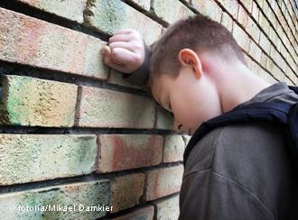
Potreba za individualizacijom pristupa i dodatnim oblicima podrške proizlazi iz:
različitih osobnosti učenika
različitih uvjeta i obitelji u kojima žive
emocionalnih teškoća
specifičnosti pojedinih teškoća
iznimno niskog samopoštovanja
negativnih iskustava
problema u ponašanju
…

Slide 64


Učenik iz nepoticajne sredine
više individualnih razgovora
pojačan rad na odgoju i socijalizaciji učenika
podizanje samopoštovanja
pojačan angažman oko svakodnevne podrške učeniku koja izostaje kod kuće/domu
poticanje uključivanja u psihološke udruge i/ili savjetovališta
vršnjačka podrška

Slide 65
U pristupu učeniku treba izbjegavati:
nedosljednost
osobno shvaćati neprilagođeno ponašanje i nedisciplinu učenika
ulaziti u rasprave s učenikom
spuštati se na razinu učenika
gubitak samokontrole
vrijeđanje učenika
požurivanje
raditi sve umjesto učenika
imati previsoke/preniske zahtjeve

Slide 66
Neuspjeh u učenju, nepovoljna odgojna klima i komunikacija mogu negativno djelovati na njihov emocionalni i socijalni razvoj jer je svakome od nas važno prihvaćanje sa strane okoline.
Vrlo lako se u takvim uvjetima mogu pojaviti nepoželjna ponašanja.

Slide 67
PRISTUP UČENICIMA S PUP-om
PAZITI NA FORMULIRANJE KRITIKA
“ Ti si neodgojen, neposlušan, …!”
umjesto toga reći
“To što si učinio je neprihvatljivo!”
komentirati postupak, a ne osobnost učenika
MODIFIKACIJA NEPOŽELJNIH OBLIKA PONAŠANJA JE PROCES!
STRUČNJACI
ADOLESCENTI S TEŠKOĆAMA

Slide 68
Pristup nastavnika u radu s učenicima s PUP-om ( Paradžik, Šarić)
promocija pozitivnih oblika ponašanja u školi
dosljednost u odgojnim postupcima i disciplini
pomoći učeniku da se afirmira u školi kroz svoje jake strane
Poticati i usvajati pozitivne obrasce ponašanja:
pozitivna ponašanja se nagrađuju/ javno pohvaljuju
negativna ponašanja se ignoriraju, preusmjeravaju, obavlja se razgovor na „sigurnom mjestu“, jasno definirane posljedice za neprihvatljivo ponašanje, pomoć u samokontroli, modifikaciji mišljenja - alternativno (realnije) viđenje situacije, asertivnost, socijalne vještine, rješavanje problema
Koristiti individualne intervencije za učenike s težim odstupanjima u ponašanju u dogovoru sa stručnim timom škole, zdravstvenim ustanovama, roditeljima eventualno CZSS
Suradnja s roditeljima

Slide 69

Individualizirani nastavni listići

Slide 70
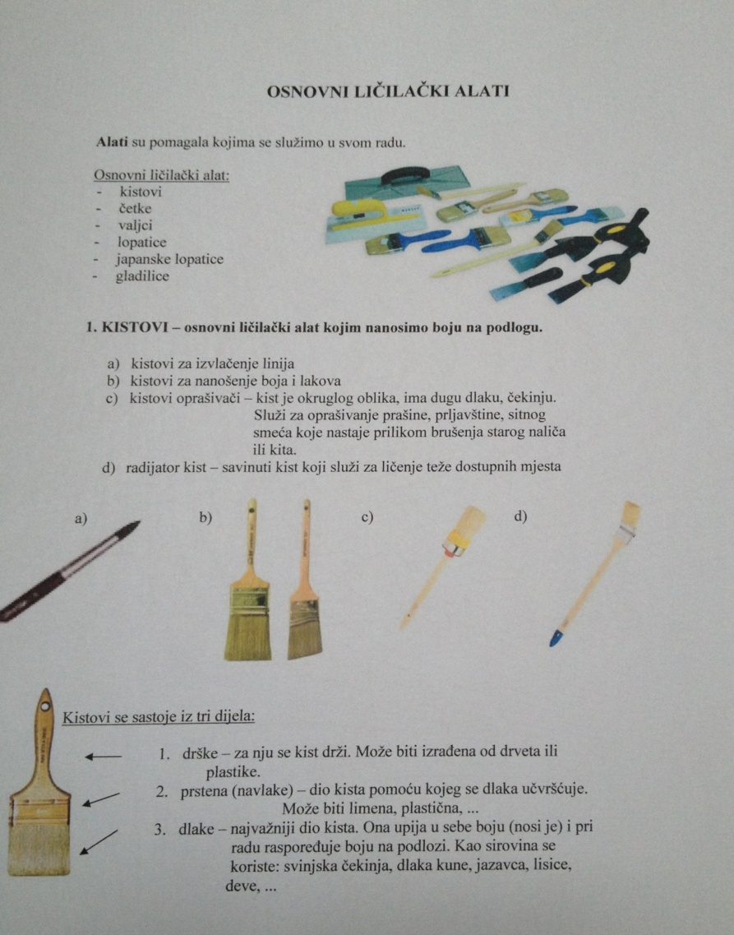
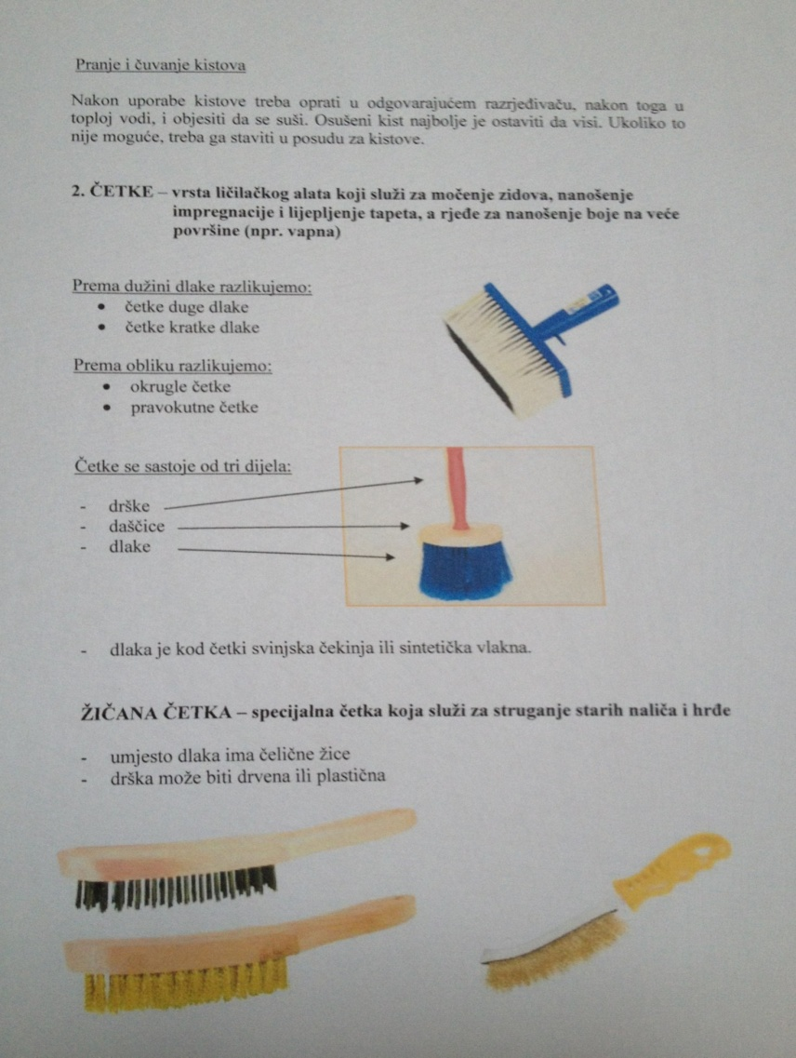
PRIMJERI NASTAVNIH LISTIĆA

Slide 71
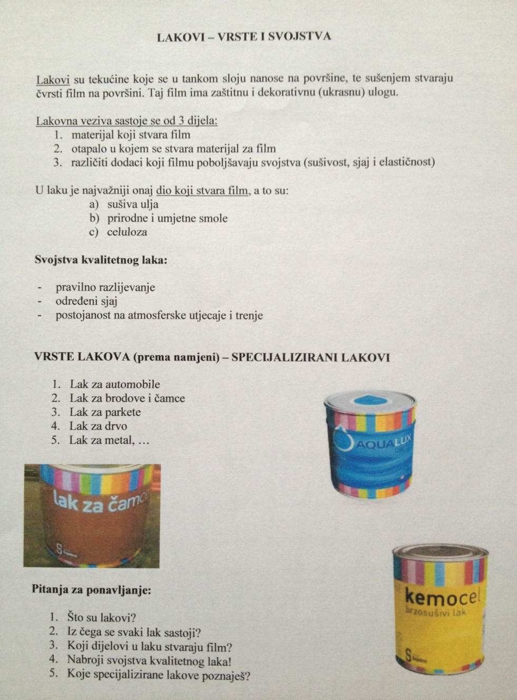
Individualizirani nastavni listić
veći, jednostavni font
jednostavan rječnik
naglašavanje ključnih termina i podjela
odgovarajuće, jasne slike bez suvišnih detalja
princip zornosti, postupnosti, individualizacije, aktivnosti …

Slide 72
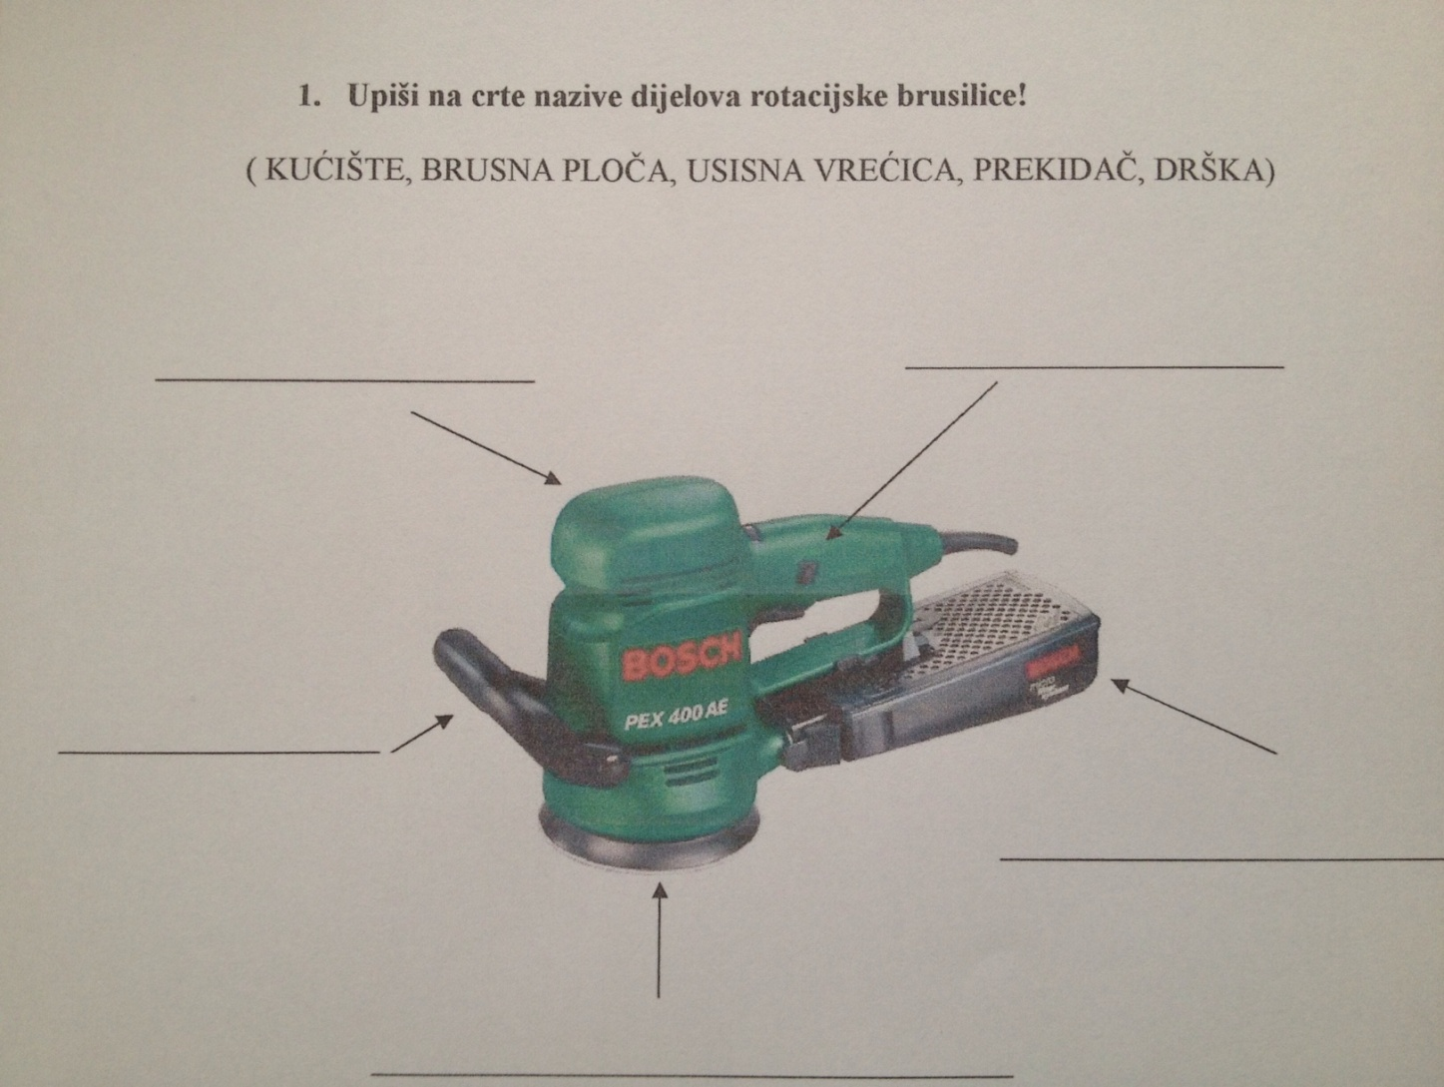
PRIMJER NASTAVNOG LISTIĆA kojeg učenik treba dovršiti upisivanjem

Slide 73
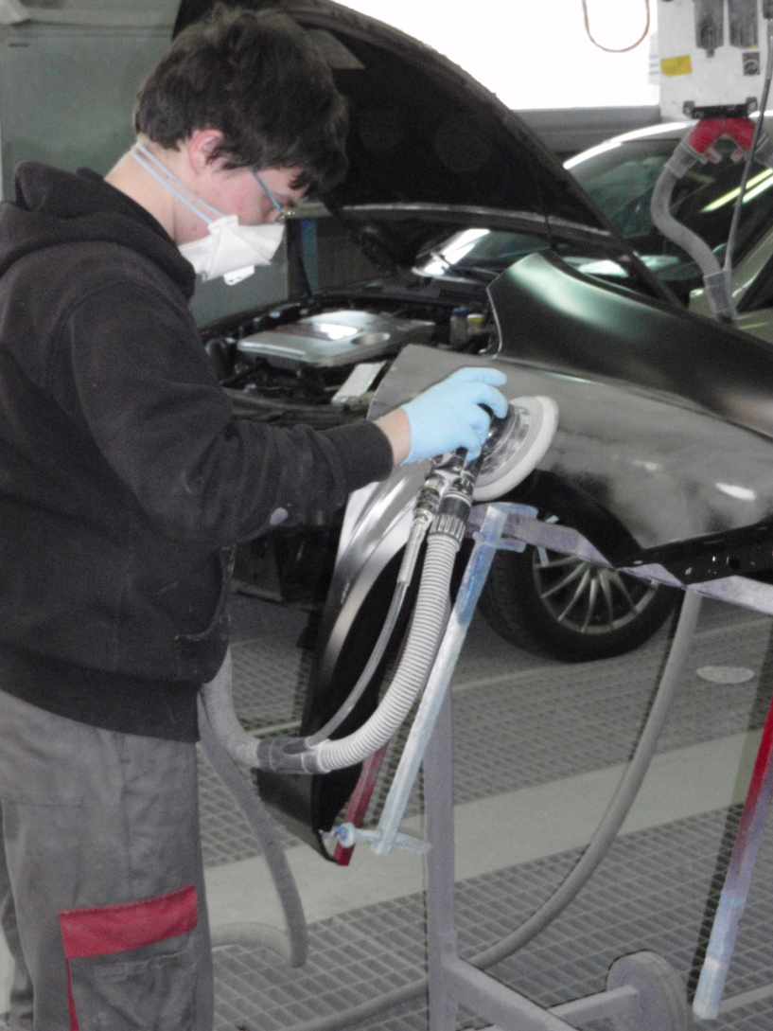
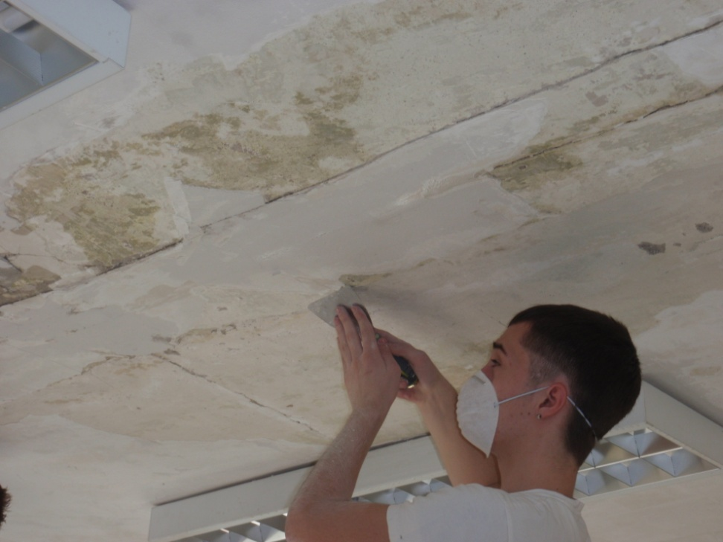
Fotografije radnih operacija

Slide 74
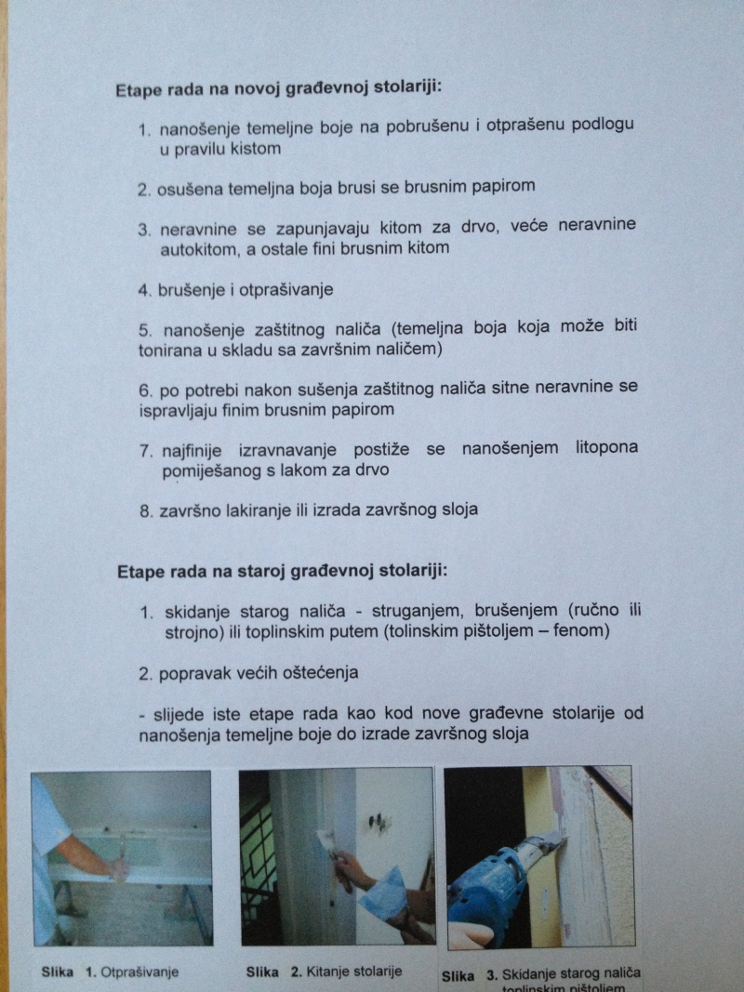
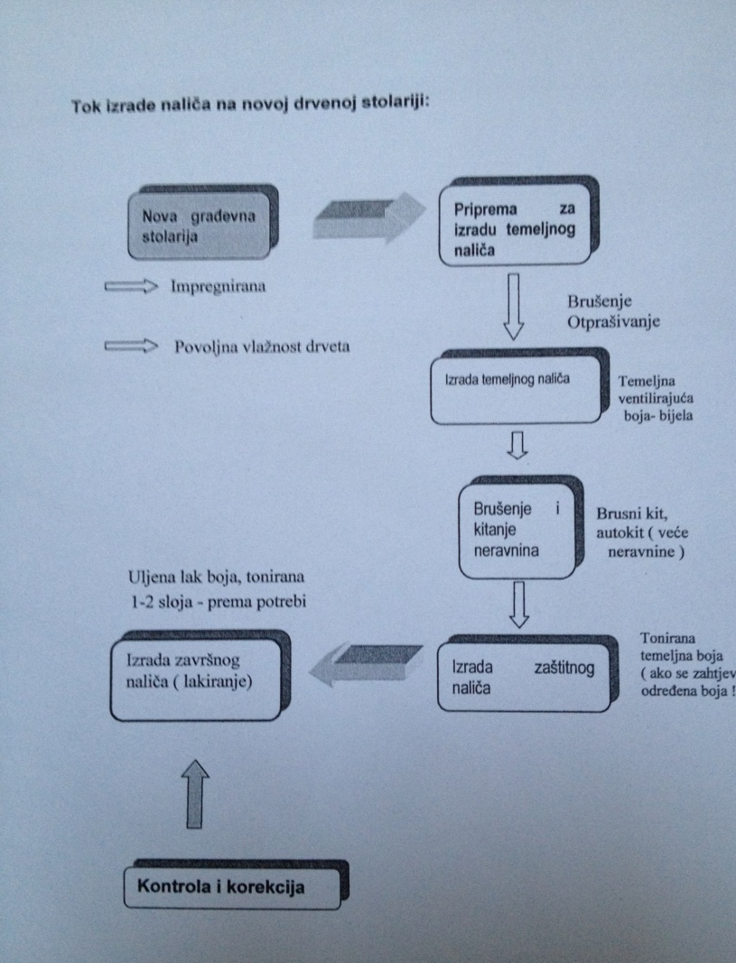
PRIMJERI NASTAVNIH LISTIĆA s raščlambom radnih zadataka na radne operacije

Slide 75
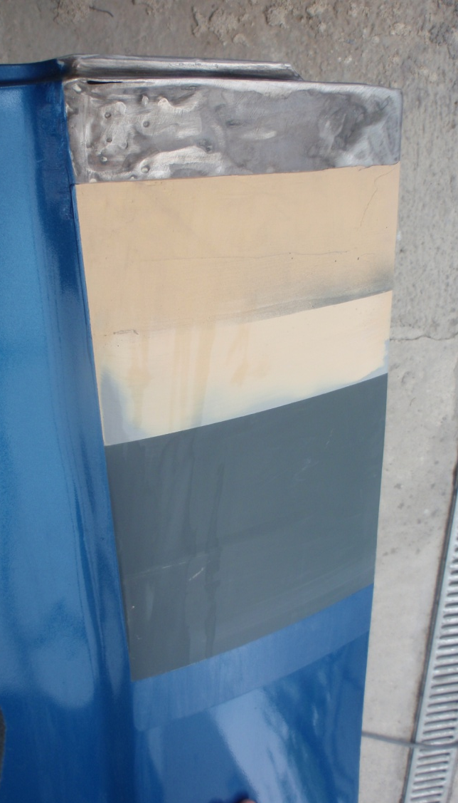
Prikaz tijeka radnih operacija
Redoslijed pripreme za ličenje i ličenje stare metalne podloge (vrata osobnog vozila)
    Obrušeni goli lim
    Dvokomponentni kit
    Obrušeni kit
    Prskani filler
    Obrušeni filler
    Prskana baza
    Prskani auto-lak

Slide 76

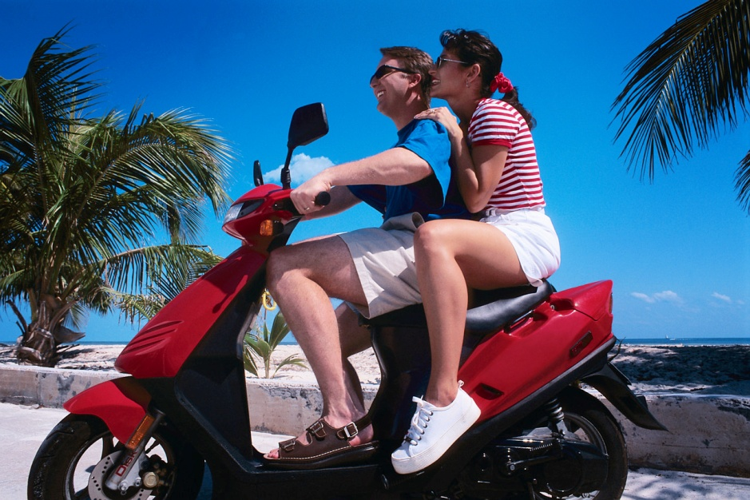
Pravilan odabir slike (npr. stablo )

Slide 77
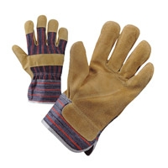
Pravilan odabir slike
(npr. zaštitne rukavice )

Slide 78
PRIMJER TABELARNOG PRIKAZA NASTAVNOG SADRŽAJA:
KRUTINE drvo, papir, otpaci | ZAPALJIVE TEKUĆINE ulje, benzin | ELEKTRIČNE INSTALACIJE I UREĐAJI
GASITI: vodom pjenom ugljikovim dioksidom suhim pijeskom | GASITI: pjenom ugljikovim dioksidom suhim pijeskom | GASITI: suhim pijeskom ugljikovim dioksidom
 | NE GASITI VODOM ! | NE GASITI VODOM! NE GASITI PJENOM!

Slide 79
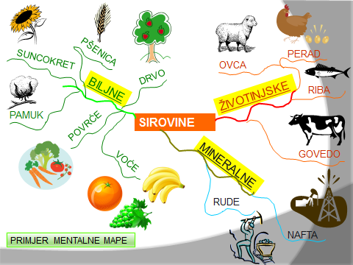

Slide 80
Radionica
IOOP
- podjela u 3 skupine prema RV
- Izraditi IOOP za 1 učenika

Slide 81
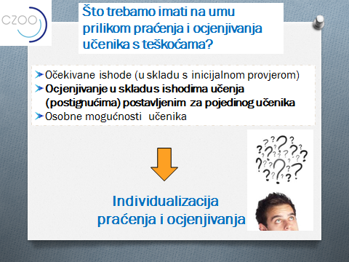
Praćenje i ocjenjivanje
Što trebamo imati na umu prilikom praćenja i ocjenjivanja učenika s TUR?

Slide 82
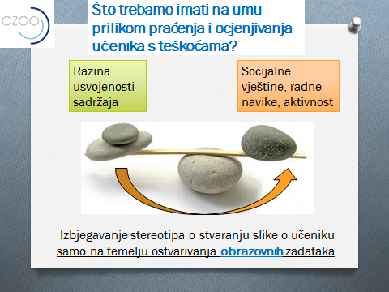
Što trebamo imati na umu prilikom praćenja i ocjenjivanja učenika s TUR?

Slide 83
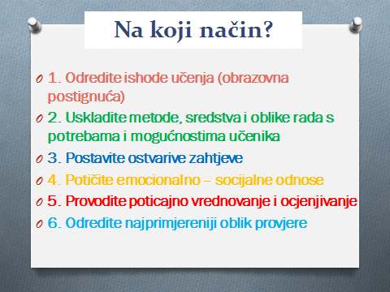
Na koji način?

Slide 84

1. Odredite ciljeve učenja (obrazovna postignuća)
Propisani ciljevi /obrazovna postignuća (Nastavni plan i program) bit će ISTI za sve učenike s teškoćama za koje je potrebna samo didaktičko – metodička podrška u radu (individualizirani pristup)
Učenici s teškoćama koji NEMAJU snižene intelektualne sposobnosti mogu biti uspješni u svladavanju svih razina znanja uz primjerenu didaktičko – metodičku podršku

Slide 85

2. Uskladite metode, sredstva i oblike rada s potrebama učenika
Različite teškoće različite strategije poučavanja
Prilagodite govorni izraz (sve teškoće!)
Omogućite uspješno čitanje
Olakšajte pisano izražavanje
Koristite učinkovitu demonstraciju
Uključite učenika u praktičan rad

Slide 86

3. Postavite ostvarive zahtjeve
Preispitajte zahtjeve vezane uz primjenu zadataka
Predvidite višekratno vježbanje i ponavljanje
Razmotrite zahtjeve vezane uz vrijeme rada
Razmotrite zahtjeve vezane uz samostalnost učenika
Primjerenim zahtjevima potičite aktivnost učenika
Razmotrite potrebe vezane uz prostor

Slide 87

4. Potičite emocionalno – socijalne odnose
Pozitivan stav prema učeniku s teškoćama
umirujuće i motivirajuće djelovanje na učenika
osjećaj veće sigurnosti i samopouzdanja
- viša očekivanja vode do boljih postignuća!
-suradničko učenje – vršnjaci!

Slide 88

5. Provodite poticajno vrednovanje i ocjenjivanje
Vrednovanje i ocjenjivanje je svrhovito ako je povezano s postavljenim dostižnim obrazovnim ciljevima (postignućima učenika)
Vrednovanje može biti OPISNO i BROJČANO – opisno olakšava brojčano ocjenjivanje!
Kriteriji moraju biti jasno određeni!
Redovito i često vrednovanje!

Slide 89
PRAVILO – strogo se pridržavati postignuća (ciljeva) potrebnih za određenu ocjenu
OCJENA | OPIS POSTIGNUĆA ( općenito)
Dovoljan (2) | Prisjeća se osnovnih pojmova uz pomoć nastavnika | Radi uz pomoć i ne uočava greške
Dobar (3) | Poznaje i imenuje osnovne pojmove | Radi uz povremenu pomoć, greške uočava i ispravlja uz pomoć nastavnika
Vrlo dobar (4) | Poznaje sve nastavne sadržaje, ali ih ne povezuje sa sličnim sadržajima | Primjenjuje stečeno znanje, samostalno uočava pogreške i ispravlja ih
Odličan (5) | Povezuje usvojeno znanje sa sličnim sadržajima | Kreativno primjenjuje usvojene vještine u novim situacijama

Slide 90

6. Odredite najprimjereniji oblik provjere
Usmeno, pisano ili praktični rad?
Isti postupci podrške kao i tijekom procesa učenja
PRODULJENO VRIJEME RADA! – za sve s TUR

Slide 91

članak 4. stavak 8
Stručno povjerenstvo OŠ, kao i str. suradnici i nastavnici SŠ kada procijene da postoji potreba predlažu Stručnom povjerenstvu Ureda utvrđivanje primjerenog programa obrazovanja ili ukidanje rješenja o primjerenom programu obrazovanja
Pravilnik o postupku utvrđivanja psihofizičkog stanja djeteta,
učenika te sastavu stručnih povjerenstava, NN 67/14

Slide 92

Puno uspjeha u daljnjem radu.
Zahvaljujemo na pažnji!
Kontakt e-mail: tamara.beric-blazic@ss-czoio.hr

